Slide 1
Läsa på lika villkor… eller bara läsa?
SDK 5 november 2020
Anne Stigell, digital strateg och t12t-specialist

Slide 2
Funkispolitik = demokratipolitik
Regeringen:
”Det nationella målet för funktionshinderspolitiken är att med FN:s konvention om rättigheter för personer med funktionsnedsättning som utgångspunkt uppnå jämlikhet i levnadsvillkor och full delaktighet för personer med funktionsnedsättning i ett samhälle med mångfald som grund. Det är även ett demokratipolitiskt mål att demokratin i Sverige ska kännetecknas delaktighet och jämlika möjligheter till inflytande.”
Den demokratiska rätten till information!
Notes:
Funkispolitik = demokratipolitik. Hur ska man uppnå det om inte informationen, som ligger till grund för individens medvetna val och beslut, är tillgänglig att ta del av utifrån sina egna funktionsförmågor?
FN:s konventioner (MR, Funkis, barn)
EU:s stadga om de grundläggande rättigheterna
Agenda 2030: tillgång till trovärdig information för att kunna gör informerade val
Diskrimineringslagen: om bristande tillgänglighet
Språklagen (särskilt ansvar om att främja teckenspråk) samt Tillgänglighetsdirektivet!

Slide 3
Wanted!!
Framtida lagstiftning avseende tillgänglighet och digitala nyhetsmedier

Slide 4
GAmification
Den tillgängliga e-boken – den nya särlösningen!

Slide 5
Lokala Bestånd? Nej!
Det nationella digitala biblioteket!

Slide 6
Samverkan vid upphandling
Tillgänglighet som tilldelningsgrund

Slide 7
Länkar
Länk till EUR-Lex och EU-direktivet 2019/882: https://bit.ly/32XW62v
Regeringens webbplats om funktionshinderspolitiken: https://bit.ly/32au2YE

Slide 8
Tack!
Anne Stigell digital strateg och t12t-specialist
E-post: anne.helena.stigell@gmail.com
Mobil: 0709-67 57 58
Linkedin: Anne Stigell
Facebook/Messenger: Anne Stigell

Slide 9
AI for dummies
SDK 5 november 2020
Anne Stigell, digital strateg och t12t-specialist

Slide 10
Nationell inriktning för artificiell intelligens
”AI är ett brett område som omfattar många tekniker, inte minst maskininlärning och djupinlärning. Det som utmärker AI från andra metoder för automation är AI-teknikens förmåga att lära sig och bli smartare över tid.”
Notes:
Funkispolitik = demokratipolitik. Hur ska man uppnå det om inte informationen, som ligger till grund för individens medvetna val och beslut, är tillgänglig att ta del av utifrån sina egna funktionsförmågor?
FN:s konventioner (MR, Funkis, barn)
EU:s stadga om de grundläggande rättigheterna
Agenda 2030: tillgång till trovärdig information för att kunna gör informerade val
Diskrimineringslagen: om bristande tillgänglighet
Språklagen (särskilt ansvar om att främja teckenspråk) samt Tillgänglighetsdirektivet!

Slide 11
Begrepp
Maskininlärning: maskiner som lär sig saker utifrån inmatade data
Artificiell intelligens: där datorn kan sammanställa data och tillföra ny information, och alltså efterliknar mänsklig intelligens genom att dra slutsatser, lösa problem, planera och lära sig själv

Slide 12
Något för era verksamheter?
Chatbot
Röstassisterande tjänster
Bildigenkänning

Slide 13
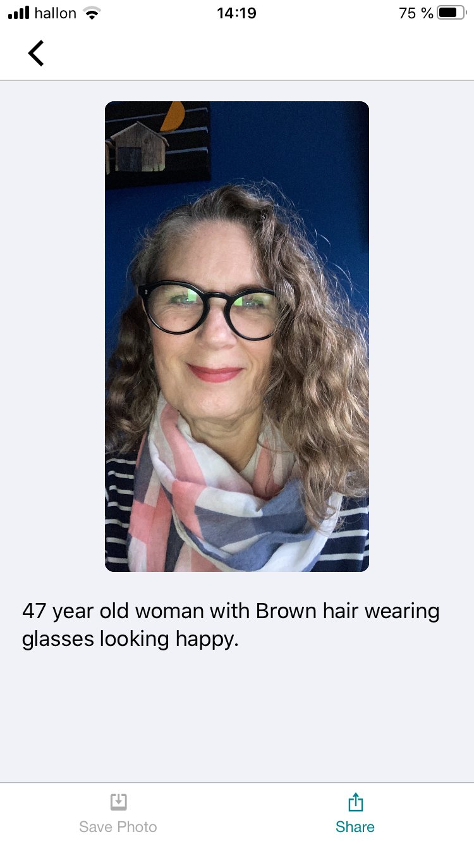
SEEING AI
Den automatgenererade texten lyder:
47 year old woman with brown hair wearing glasses looking happy!

Slide 14
Komet
Kommittén för teknologisk innovation och etik:
Precisionsmedicin
Uppkopplad industri
Transport
Etik

Slide 15
Elements of AI
En kostnadsfri online kurs för att lära dig allt du inte visste att du vill lära dig om AI!

Slide 16
Länkar och ett boktips
https://mikoteket.se/
https://www.elementsofai.se/
https://www.kometinfo.se/
Max Tegmark: Liv 3.0
Amy Webb: The Big Nine: how the tech titans and their thinking machines could warp humanity (2019)

Slide 17
Tack!
Anne Stigell digital strateg och t12t-specialist
E-post: anne.helena.stigell@gmail.com
Mobil: 0709-67 57 58
Linkedin: Anne Stigell
Facebook/Messenger: Anne Stigell

